Slide 1
Access-Event
инклюзивная платформа мероприятий.
Кравцова Ангелина Андреевна,
22ИС-25

Slide 2
Проблема и Цель
1
2
Аудитория с нарушениями слуха;
Отсутствие доступных решений
платформа с визуальными уведомлениями и текстовым чатом

Slide 3
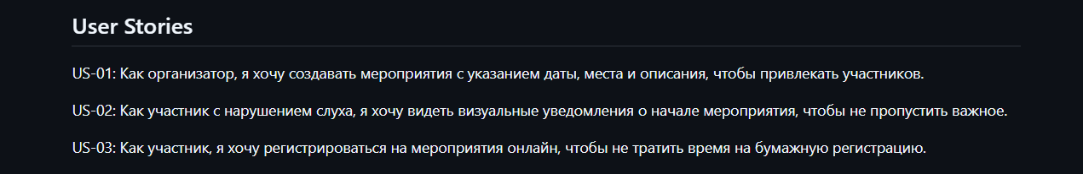
Требования и стейкхолдеры
FR-15: Статистика для владельца платформы
NFR-04: Соответствие WCAG 2.1 AA (доступность)
NFR-08: Контейнеризация через Docker (GHCR)

Slide 4
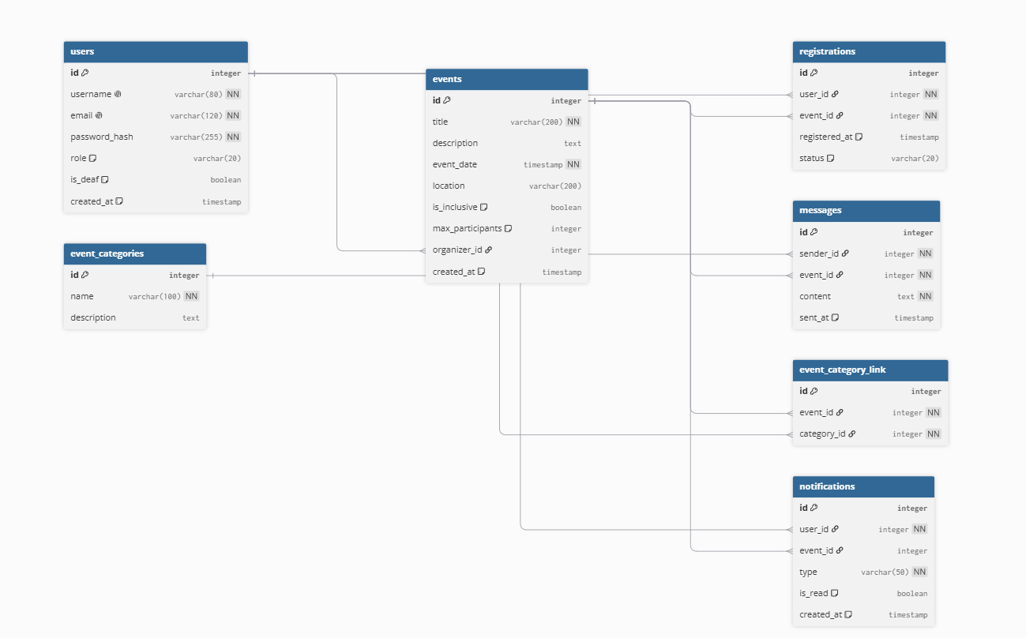
Архитектура и БД

Slide 5
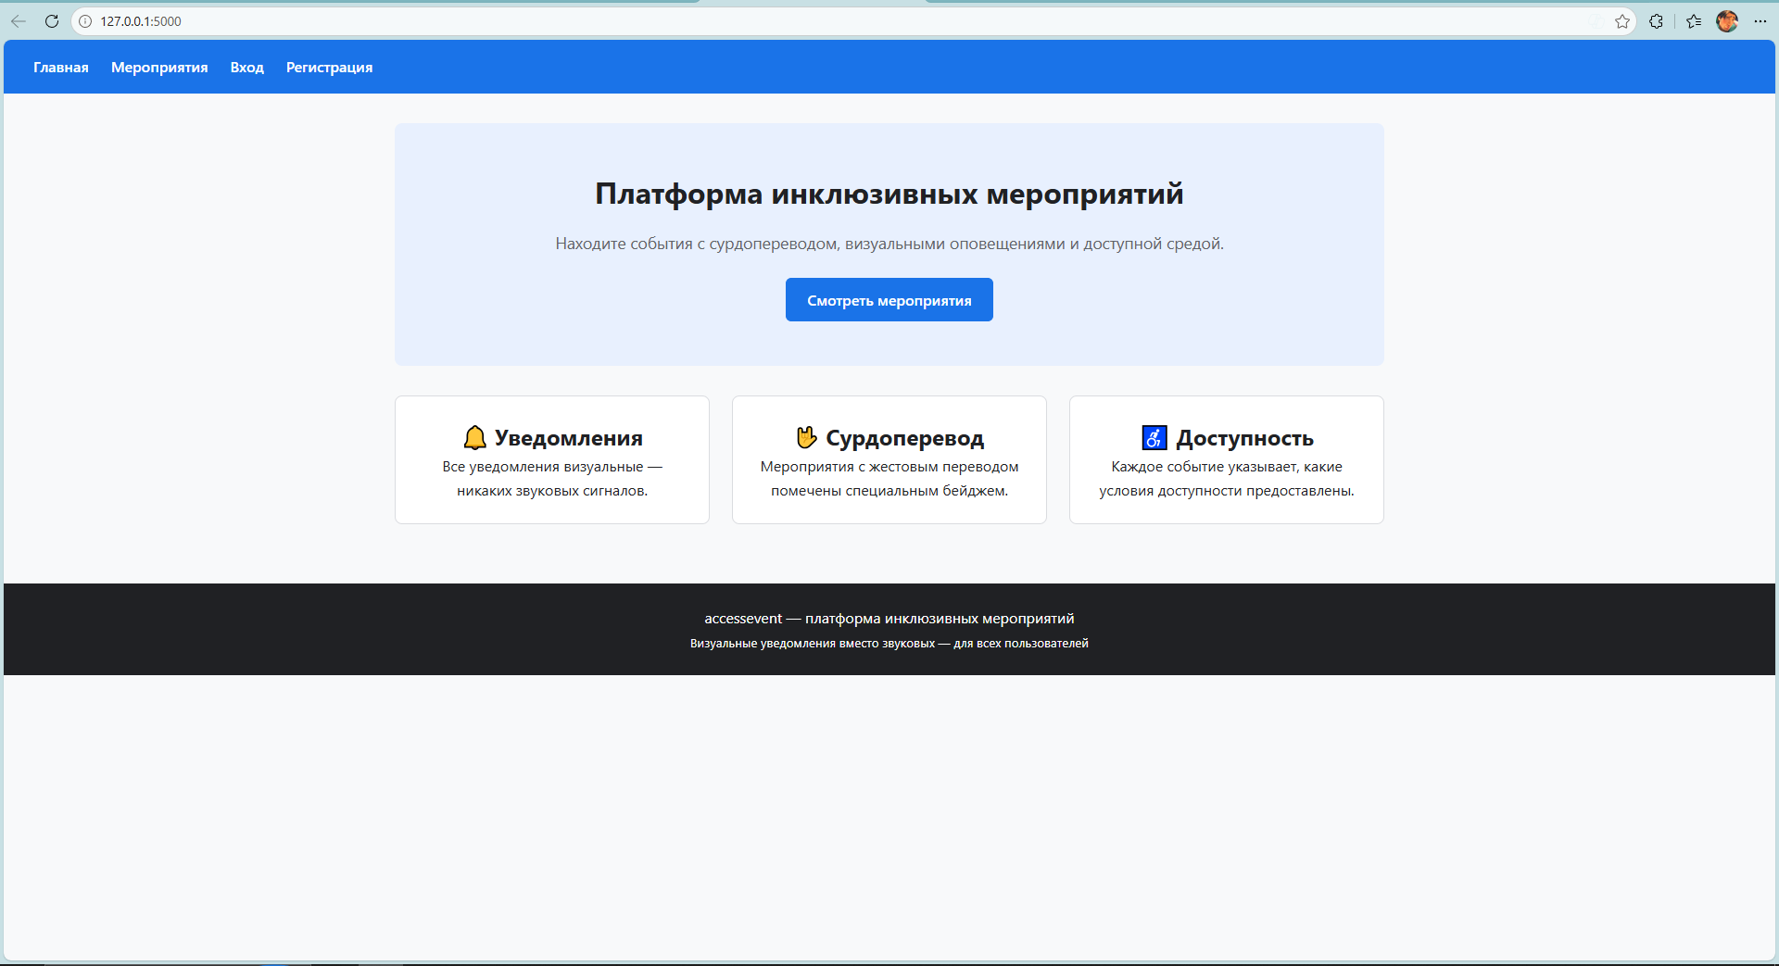
Демонстрация главной страницы

Slide 6
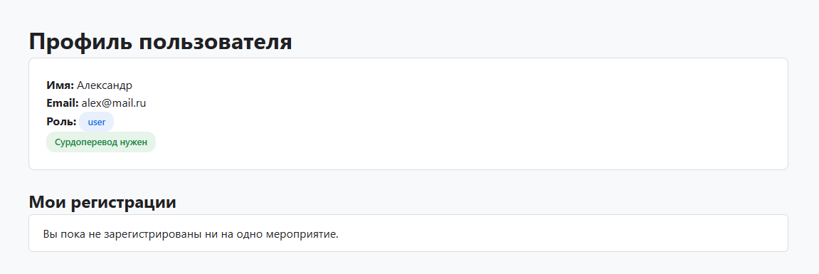
Демонстрация профиля пользователя

Slide 7
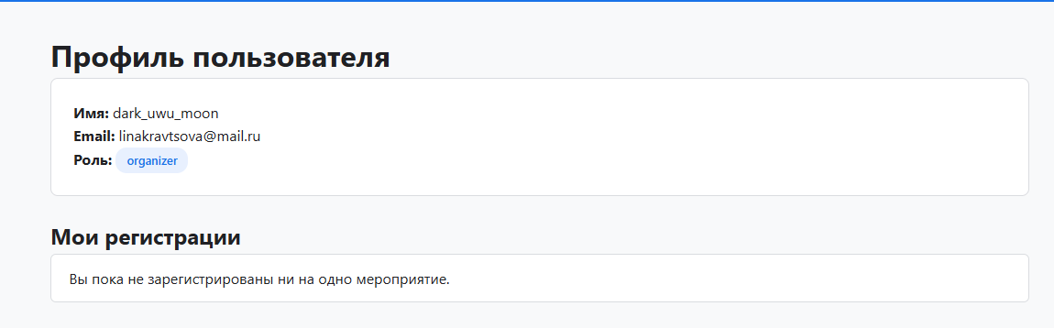
Демонстрация профиля организатора

Slide 8
Оценка и развитие
 | Плюсы | Минусы
Внутреннее | Силы: инклюзивность на уровне архитектуры (визуальные уведомления, чат, фильтр); автоматические тесты в CI; контейнеризация | Слабости: нет push-уведомлений; тесты идут на SQLite, а продакшен на PostgreSQL; нет пагинации списка мероприятий
Внешнее | Возможности: рост аудитории за счёт инклюзивности; интеграция с календарями и соцсетями; субсидии на доступные сервисы | Угрозы: конкуренты с мобильными приложениями; изменение требований доступности (обновления WCAG); утечка персональных данных
Направления модернизации
1. Push-уведомления о старте мероприятия
2. Интеграция с календарём
3. Автоматические субтитры для видеоматериалов
4. Мобильное приложение (PWA)

Slide 9
Итоги:
DarkUwUMoon/access-event: Инклюзивная платформа мероприятий

